Slide 1
সবাইকে শুভেচ্ছা
স্বাগতম

Slide 2
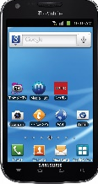
মোঃহাবিবুর রহমান
ইনস্ট্রাক্টর (পদার্থবিজ্ঞান)
টেকনিক্যাল স্কুল ও কলেজ
কিশোরগঞ্জ ।
0171৫৩৪২৯৩৪
শ্রেণিঃ দশম
বিষয়ঃ পদার্থ বিজ্ঞান
অধ্যায়ঃ ১3তম
সময়ঃ ৪৫ মিনিট

Slide 3
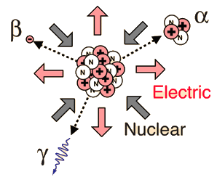
তেজষ্ক্রিয়তা বলতে কী বুঝ ?
তেজষ্ক্রিয়তাঃ
তেজস্ক্রিয়তা হলো কোন কোন ভারী মৌলিক পদার্থের একটি গুণ যেগুলোর নিউক্লিয়াস থেকে স্বতঃস্ফূর্তভাবে অবিরত আলফা, বিটা ও গামা রশ্মি বিকরীত হয়। তেজষ্ক্রিয় রশ্মি নির্গমনের এই ঘটনাকে তেজষ্ক্রিয়তা(Radioactivity) বলে। তেজষ্ক্রিয়তা সংজ্ঞা তেজষ্ক্রিয় মৌলের তেজষ্ক্রিয় রশ্মি বিকিরণের ঘটনাকে তেজষ্ক্রিয়তা বলে ।
তেজষ্ক্রিয়তা পরিমাপ করার জন্য যে একক ধরা হয় তাকে বলা হয় বেকেরেল।

Slide 4
প্রশ্নঃ আলফা কণা ও আলফা কণার বৈশিষ্ট বর্ণনা কর।
আলফা কণাঃ
আলফা কণার সংজ্ঞা দেয়া হয় এভাবে - আলফা কণা হলো কিছু তেজস্ক্রিয় পদার্থ দ্বারা নির্গত হিলিয়াম নিউক্লিয়াস। ... আলফা কণা = দুইটা প্রোটন + দুইটা নিউট্রন। সুতরাং, একটি আলফা কণার আধান = দুইটা প্রোটনের আধান + দুইটা নিউট্রনের আধান = (+ 1 × 2) + (0 × 2) = + 2 ।
আলফা কণা বৈশিষ্ট্যঃ আলফা-কণা অত্যন্ত সক্রিয় এবং শক্তিশালী হিলিয়াম পরমাণুর ন্যায় দুটি নিউট্রন এবং প্রোটন রয়েছে। এই কণাগুলিতে ন্যূনতম অনুপ্রবেশ শক্তি এবং সর্বাধিক আয়নীকরণ শক্তি রয়েছে। উচ্চ আয়নীকরণের শক্তির কারণে শরীরে প্রবেশ করলে তারা মারাত্মক ক্ষতি করতে পারে।

Slide 5
প্রশ্নঃ বিটা কণা ও বিটাকণার বৈশিষ্ট বর্ণনা কর।
বিটা কণাঃ
বিটা কণাগুলি এক প্রকারের আয়নাইজিং রেডিয়েশন এবং বিকিরণ। এগুলো গামা রশ্মির চেয়ে অধিক আইওনাইজিং হিসাবে বিবেচিত হয় তবে আলফা কণাগুলির চেয়ে কম আয়নাইজিং হিসাবে বিবেচিত হয় । আয়োনাইজিং প্রভাব যত বেশি, জীবন্ত টিস্যুগুলির ক্ষতি তত বেশি।
বিটাকণার বৈশিষ্টঃ বিটা কণা হলো এক ধরনের ঋণাত্মক আধানযুক্ত কণা, এটির ভর ইলেকট্রনের ভরের সমান। একটি বিটা কণা, বিটা রশ্মি বা বিটা বিকিরণ (প্রতীক β) নামেও পরিচিত। এর ভেদন ক্ষমতা আলফা কণার চেয়ে বেশি।

Slide 6
প্রশ্নঃ গামা রশ্মি ও গামা রশ্মিরবৈশিষ্ট বর্ণনা কর।
গামা রশ্মিঃ
গামা রশ্মি বা গামা বিকিরণ (প্রতীক γ) একপ্রকার উচ্চ কম্পাঙ্কের খুব ছোট তরঙ্গদৈর্ঘ্য তড়িৎ-চুম্বকীয় বিকিরণ। ... ফরাসি রসায়নবিদ এবং পদার্থবিজ্ঞানী পল ভিলার্ড ১৯০০ সালে রেডিয়াম বিকিরণ নিয়ে পরীক্ষা করার সময় গামা রশ্মি আবিষ্কার করেন।
প্রধান বৈশিষ্ট্যঃ
বৈদ্যুতিক এবং চৌম্বকীয় ক্ষেত্রগুলি দ্বারা তারা অপসারণ না হওয়ায় তাদের কোনও বৈদ্যুতিক চার্জও নেই। তারা যথেষ্ট অনুপ্রবেশকারী যদিও তাদের আয়ন ক্ষমতার খুব কম রয়েছে। রেডনের গামা রশ্মি তারা 15 সেন্টিমিটার স্টিলের মধ্য দিয়ে যেতে পারে। এগুলি আলোর মতো তরঙ্গ তবে এক্স-রে এর চেয়ে অনেক বেশি শক্তিশালী।

Slide 7
প্রশ্নঃ তেজস্ক্রিয়তার ব্যবহার বর্ণনা কর।
তেজস্ক্রিয় পদার্থের ব্যবহারঃ তেজস্ক্রিয়তা সম্পূর্ণরূপে একটি নিউক্লীয় ঘটনা । প্রাকৃতিক এবং কৃত্রিম তেজস্ক্রিয় মৌলের নিউক্লিয়াসের ভাঙ্গনের ফলে যে তেজস্ক্রিয় বিকিরণের সৃষ্টি হয় তাকে চিকিত্সাবিজ্ঞান, কৃষিকার্য, শিল্প প্রতিষ্ঠান, বৈজ্ঞানিক গবেষণা প্রভৃতি নানা ক্ষেত্রে ব্যাপক ভাবে ব্যবহৃত হচ্ছে ।

Slide 8
এনালগ ও ডিজিটাল ইলেকট্রনিক্স বলতে কি বুঝ ?
এনালগঃ যে সব ঘটনার মান নিরবিচ্ছিন্নভাবে পরিবর্তিত হয় তাদেরকে বলা হয় এনালগ। যেমনঃ শব্দ, আলো, তাপমাত্রা, চাপ, ইতাদি।
ডিজিটালঃ ডিজিটাল সংকেত বলতে সেই যোগাযোগ সংকেতকে বুঝায় যা কিছু নির্দিষ্ট মান গ্রহণ করতে পারে। এরা ছিন্নায়িত মানে পরিবর্তিত হতে পারে, এদের প্রত্যেককে পৃথক পৃথকভাবে চেনা যায়। এ ব্যবস্থায় বাইনারি কোড অর্থাৎ 0 ও 1 এর সাহায্যে কোন তথ্য, সংখ্যা, অক্ষর, বিশেষ সংকেত ইত্যাদি বোঝানো এবং প্রেরিত হয়।এই সংকেত ব্যবস্থায় অন অবস্থায় মান 1 এবং অফ অবস্থায় মান 0।

Slide 9
এনালগ ও ডিজিটাল সংকেত বলতে কি বুঝ ?
এনালগ সংকেত/সিগনালঃ যে সংকেতের মান (ভোল্টেজ, কারেন্ট, অথবা কম্পাংক) সময়ের সাপেক্ষে নিরবিচ্ছিন্নভাবে পরিবর্তন হয় এবং যে কোন মূহুর্তে যে কোন মানে থাকতে পারে তাকে এনালগ সংকেত বলা হয়। একে অনেক সময় (Continuous Time Signal) নিরবিচ্ছিন্ন সংকেত বলা হয়ে থাকে।
ডিজিটাল সংকেতঃ ডিজিটাল সংকেত বলতে সেই যোগাযোগ সংকেতকে বুঝায় যা কিছু নির্দিষ্ট মান গ্রহণ করতে পারে। এরা ছিন্নায়িত মানে পরিবর্তিত হতে পারে, এদের প্রত্যেককে পৃথক পৃথকভাবে চেনা যায়। এ ব্যবস্থায় বাইনারি কোড অর্থাৎ 0 ও 1 এর সাহায্যে কোন তথ্য, সংখ্যা, অক্ষর, বিশেষ সংকেত ইত্যাদি বোঝানো এবং প্রেরিত হয়।

Slide 10
এনালগ ও ডিজিটাল সংকেতের সুবিধা ও অসুবিধা
অপটিক্যাল ফাইবার দ্বারা সংকেত পাঠাতে ডিজিটাল সংকেত ব্যবহার করা হয়। কারণ সর্বশেষ সংকেতটিরও উত্তম গুণগত মান বজায় থাকে। এছাড়া প্রতি সেকেন্ডে অনেক বেশি সংকেত পাঠানো যায়। এনালগ ডিভাসের চেয়ে ডিজিটাল ডিভাইস ব্যয়বহুল হলেও ডিজিটাল সার্ভিসের বেলায় সর্বসমেত ব্যয় কম।

Slide 11
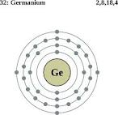
অর্ধপরিবাহী
সিলিকন
সিলিকন এটম মডেল
জারমেনিয়াম
জারমেনিয়াম এটম মডেল
উভয় এটম মডেলের বহির্খোলকে কয়টি করে ইলেক্ট্রন আছে?
উভয়ের বহির্খোলকে চারটি যোজন ইলেক্ট্রন আছে।

Slide 12
প্রশ্নঃ সেমিকন্ডাক্টর এর প্রকারভেদ লেখ।
বিশুদ্দতার উপর ভিত্তি করে সেমিকন্ডাক্টর দুই প্রকার - (i) খাটি সেমিকন্ডাক্টর (ii) ভেজাল সেমিকন্ডাক্টর আবার ভেজাল সেমিকন্ডাক্টর দুই প্রকার -
(i) P-Type Semi-conductor -
খাটি সেমিকন্ডাক্টর এর সাথে ভেজাল হিসাবে ত্রিযোজী এটম মিশ্রিত করে যে পদের্থ বানানো হয় তাকে P-type Semi-conductor বলে। ( ii) N-Type semi-conductor - খাটি সেমিকন্ডাক্টর এর সাথে ভেজাল হিসাবে পঞ্চযোজী এটম মিশ্রিত করে যে পদার্থ বানানো হয় তাকে N-type Semi-conductor বলে।

Slide 13
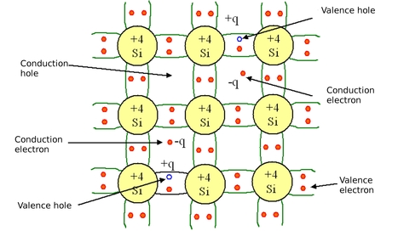
প্রশ্নঃ খাটি সেমিকন্ডাক্টর কাকে বলে ?
খাঁটি সেমিকন্ডাক্টরঃ খাঁটি সেমিকন্ডাক্টরে কোন ভেজাল মেশানো থাকে না। সিলিকন, জার্মেনিয়াম ইত্যাদি খাঁটি সেমিকন্ডাক্টর। শূন্য ডিগ্রি সেলসিয়াস তাপমাত্রায় খাঁটি সেমিকন্ডাক্টর অপরিবাহীর মত আচরণ করে। তাপমাত্রা বৃদ্ধি পেলে ভ্যালেন্স ব্যান্ডের ইলেকট্রন কন্ডাকশন ব্যান্ডে যায় এবং আংশিক পরিবাহীর মত আচরণ করে।
সিলিকন খাঁটি সেমিকন্ডাক্টর

Slide 14
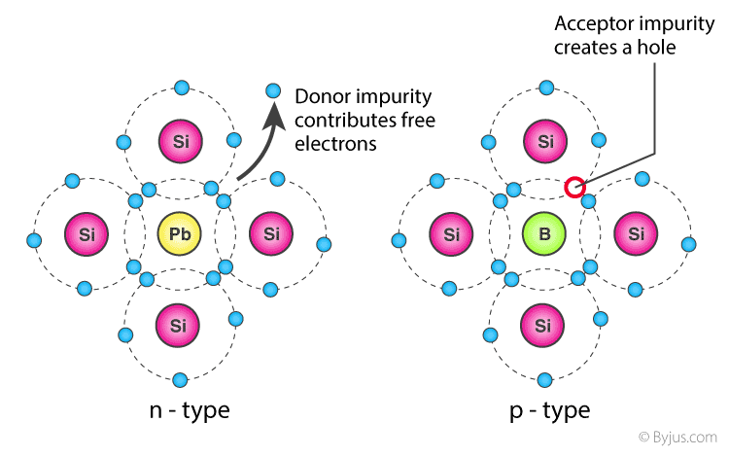
প্রশ্নঃ ভেজাল সেমিকন্ডাক্টর কাকে বলে ?
ভেজাল সেমিকন্ডাক্টরঃ খাঁটি সেমিকন্ডাক্টরে উপযুক্ত পরিমাণ অন্য কোন পদার্থ ভেজাল হিসেবে মিশ্রিত করে ভেজাল সেমিকন্ডাক্টর তৈরি করা হয়। ত্রিযোজী এবং পঞ্চযোজী মৌল গেলিয়াম, ইন্ডিয়াম, অ্যালুমিনিয়াম, বোরোন, আর্সেনিক, অ্যান্টমনি, ফসফরাস ইত্যাদি মৌল ভেজাল হিসেবে মিশ্রিত করা হয়।
ভেজাল সেমিকন্ডাক্টর

Slide 15
প্রশ্নঃ p-টাইপ অর্ধপরিবাহীর বলতে কী বুঝ ?
গ্রাহক পরমানু
ফাঁকা
p-টাইপ অর্ধপরিবাহীঃ
কোন বিশুদ্ধ অর্ধপরিবাহীতে ত্রিযোজী মৌল অপদ্রব্য হিসেবে অতিসামান্য পরিমানে মেশানো হলে যে বহির্জাত অর্ধপরিবাহী উৎপন্ন হয় তাকে p-টাইপ অর্ধপরিবাহী বলা হয়। এতে চতুর্যোজী অর্ধপরিবাহীর সাথে ত্রিযোজী অপদ্রব্য (যেমনঃ সিলিকন এর সাথে বোরণ ) অতিসামান্য পরিমানে মিশিয়ে p-টাইপ অর্ধপরিবাহী প্রস্তুত করা হয়।
বোরণ (B) এর ৩টি যোজন ইলেকট্রন থাকায় তাকে ভেজাল হিসাবে ব্যবহার করে সিলিকন (Si) p-টাইপ অর্ধপরিবাহীতে পরিনত হয়েছে।

Slide 16
প্রশ্নঃ n-টাইপ অর্ধপরিবাহী বলতে কী বুঝ ?
ইলেকট্রন
দাতা পরমানু
n-টাইপ অর্ধপরিবাহীঃ
কোন বিশুদ্ধ অর্ধপরিবাহীতে পঞ্চযোজী মৌল অতিসামান্য পরিমানে অপদ্রব্য হিসেবে মেশালে যে বহির্জাত অর্ধপরিবাহী সৃষ্টি হয় সেটা n-টাইপ অর্ধপরিবাহী। ঋণাত্মক আধান বিশিষ্ট ইলেকট্রনই এই অর্ধপরিবাহীর আধান বহন করে বলে এরূপ অর্ধপরিবাহীর নামকরনে Negative শব্দের n-নিয়ে n-টাইপ অর্ধপরিবাহীর নামকরণ করা হয়েছে।
অ্যান্টিমনি (Sb) এর ৫টি যোজন ইলেকট্রন থাকায় তাকে ভেজাল হিসাবে ব্যবহার করে সিলিকন (Si) n-টাইপ অর্ধপরিবাহীতে পরিনত হয়েছে।

Slide 17
অর্ধপরিবাহী ডায়োড বা p-n জংশন ডায়োড
P-টাইপ
n-টাইপ
+ + + + + + + +
+ + + + + + + +
+ + + + + + + +
+ + + + + + + +
- - - - - - - - -
- - - - - - - - -
- - - - - - - - -
- - - - - - - - -
সম্মুখী ঝোঁক
ব্যাটারির ধনাত্বক ডায়োড এর p-টাইপের সাথে এবং ঋনাত্বক ডায়োড
এর n-টাইপের সাথে যুক্ত করায় বর্তনীতে তড়িৎপ্রবাহ চলে।

Slide 18
অর্ধপরিবাহী ডায়োড বা p-n জংশন ডায়োড
P-টাইপ
n-টাইপ
+ + + + +
+ + + + +
+ + + + +
+ + + + +
- - - - -
- - - - -
- - - - -
- - - - -
বিমুখী ঝোঁক
ব্যাটারির ধনাত্বক ডায়োডে n-টাইপের সাথে এবং ব্যাটারির ঋনাত্বক ডায়োডে p-টাইপের সাথে যুক্ত করায় বর্তনীতে তড়িৎপ্রবাহ চলে না ।

Slide 19
প্রশ্নঃ হোল ও ইলেকট্রন কি ?
হোল ও ইলেকট্রনঃ
ইলেকট্রন এবং হোল হল এক ধরণের চার্জ ক্যারিয়ার যাদের জন্য এক্সট্রিন্সিক বা ভেজাল মিশ্রিত সেমিকন্ডাক্টরে আধান প্রবাহিত হয়। হোল হল মূলত ইলেকট্রনের শূণ্যতা বা ইলেকট্রনের অনুপস্থিতি এবং বাস্তবে হোলের কোন অস্তিত্ব নেই, এটি শুধুমাত্র একটি ধারণা।
হোল ও ইলেকট্রন প্রবাহ

Slide 20
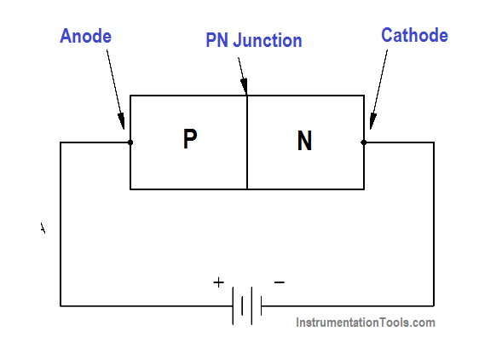
অর্ধপরিবাহী ডায়োড (Semiconductor Diode) কাকে বলে ?
অর্ধপরিবাহী ডায়োডঃ
একটি p টাইপ অর্ধপরিবাহী ও একটি n টাইপ অর্ধপরিবাহী
পাশাপাশি জোড়া লাগিয়ে p-n জংশন ডায়োড তৈরি করা হয়।
এটি মূলত রেকটিফায়ার হিসেবে কাজ করে। রেকটিফায়ার
এসি (পরিবর্তী) প্রবাহকে ডিসি (একমুখী) প্রবাহে রূপান্তর করে।
অর্ধপরিবাহী ডায়োড প্রতীক

Slide 21
ট্রান্সজিস্টরের প্রতীক
C
C
B
B
E
E
n-p-n Transistor
p-n-p Transistor
$I_{E}$= $I_{B}$+ $I_{c,}$

Slide 22
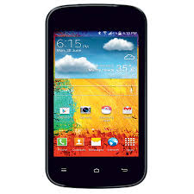
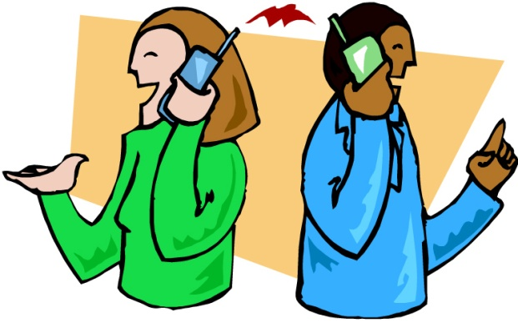
বর্তমানে তথ্য আদান প্রদানের জন্য আমরা প্রযুক্তি ব্যবহার করি
এই যন্ত্রটির নাম কী ?
মোবাইল
দূরের কারো সাথে কথা বলার জন্য আমরা মোবাইল বা টেলিফোন ব্যবহার করি ।

Slide 23
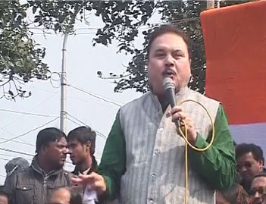
মাইকের মাধ্যমে ও তথ্য আদান প্রদান করি

Slide 24
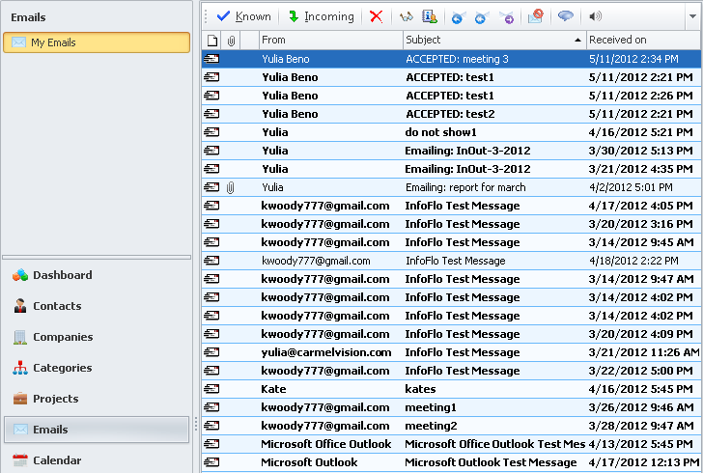
ইন্টারনেট ব্যবহার করে ই - মেইলে তথ্য আদান প্রদান করা হয় ।

Slide 25
এসো আমরা কিছু ছবি দেখে নাম বলার চেষ্টা করি।
হার্ডডিক্স
পেনড্রাইভ
মেমোরি
ডিভিডি
তথ্য সংরক্ষনের জন্য যে ডিভাইস ব্যবহার করি তার নাম কী?
মেমোরি বা স্টোরেজ ডিভাইস

Slide 26
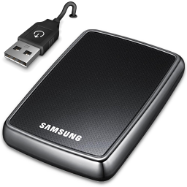
পাঠ শিরোনাম
মেমোরি ও স্টোরেজ ডিভাইস
অধ্যায়ঃ দ্বিতীয়
পাঠঃ ১২-১৩

Slide 27
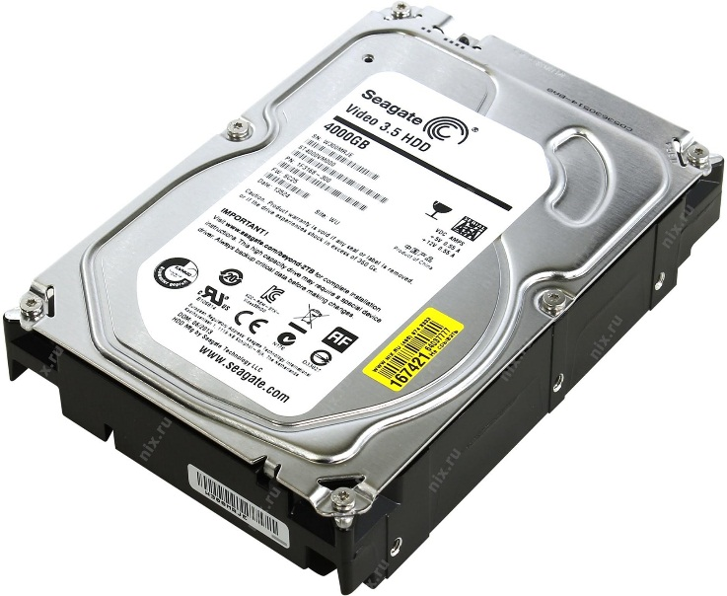
Memory অর্থ-
স্মৃতি
কম্পিউটারে তথ্য সংরক্ষনের জন্য আমরা যে ডিভাইস ব্যবহার করি তাকেই মেমোরি বা স্মৃতি বলা হয়।
হার্ডডিক্স
পেনড্রাইভ
মেমোরি কার্ড
সিডি/ডিভিডি

Slide 28
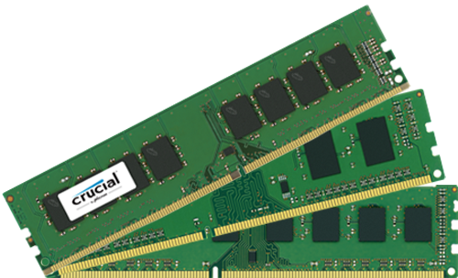
আমরা ক্লাশে স্যারদের দেওয়া সকল তথ্য কি মনে রাখতে পারি?
না
কিছু মনে রাখতে পারি আবার কিছু মনে রাখতে পারিনা।
এসো এবার আমরা এর কারণ সম্পর্কে জেনে নিই-
Memory
RAM
অস্থায়ী স্মৃতি
ROM
স্থায়ী স্মৃতি

Slide 29
এবার আমরা কম্পিউটারে তথ্য সংরক্ষণের জন্য যে ডিভাইস ব্যবহার করি তাদের একটি ভিডিও দেখি

Slide 30
একক কাজ
১. তথ্য সংরক্ষনের জন্য আমরা কোন ডিভাইস ব্যবহার করি?
২. মেমোরি কত প্রকার ও কি কি?

Slide 31
একক কাজের সমাধান
১. তথ্য সংরক্ষনের জন্য আমরা মেমোরি বা স্টোরেজ ডিভাইজ ব্যবহার করি।
২. মেমোরি দুই প্রকার। যথাঃ
১. RAM বা অস্থায়ী মেমোরি।
২. ROM বা স্থায়ী মেমোরি।

Slide 32
মেমোরি ও স্টোরেজ ডিভাইস
RAM বা অস্থায়ী স্মৃতিঃ এর পুর্নরূপ হল Random Access Memory. একে অস্থায়ী স্মৃতি বলা হয় কারন এটি বিদ্যুৎ প্রবাহের উপর নির্ভরশীল। বিদ্যুৎ প্রবাহ বন্ধ করে দিলে এর সমস্ত তথ্য মুছে যায়। প্রসেসর র‌্যাম থেকে তথ্য নিয়ে তথ্য প্রক্রিয়াজাত করে। কম্পিউটার বন্ধ করলে র‌্যাম তথ্যশূন্য হয়।
ROM বা স্থায়ী স্মৃতিঃ এটি মাদারবোর্ডের সঙ্গে যুক্ত থাকে। কম্পিউটার পরিচালনার ক্ষেত্রে কিছু নির্দেশনা স্থায়ীভাবে সংরক্ষিত থাকে। বিদ্যুৎ থাকা না থাকার উপর এটি নির্ভর করে না। এটি শুধু পাঠ করা যায় বলে একে ROM বা Read Only Memory বলা হয়।

Slide 33
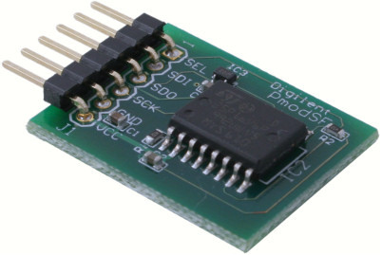
জোড়ায় কাজ
১. বিদ্যুৎ প্রবাহের উপর নির্ভরশীল ডিভাইজের নাম কী? বর্ণনা কর।
২. চিত্রের ডিভাইসের নাম কী? এর কাজ বর্ণনা কর।

Slide 34
জোড়ায় কাজের সমাধান
১. বিদ্যুৎ প্রবাহের উপর নির্ভরশীল ডিভাইজের নাম হল RAM. এর পুর্নরূপ হল Random Access Memory. একে অস্থায়ী স্মৃতি বলা হয়। বিদ্যুৎ প্রবাহ বন্ধ করে দিলে র‌্যাম তথ্যশূন্য হয়।
২. ROM বা Read Only Memory.
এটি মাদারবোর্ডের সঙ্গে যুক্ত থাকে। কম্পিউটার পরিচালনার ক্ষেত্রে কিছু নির্দেশনা স্থায়ীভাবে সংরক্ষিত থাকে। বিদ্যুৎ থাকা না থাকার উপর এটি নির্ভর করে না। এটি শুধু পাঠ করা যায়।

Slide 35
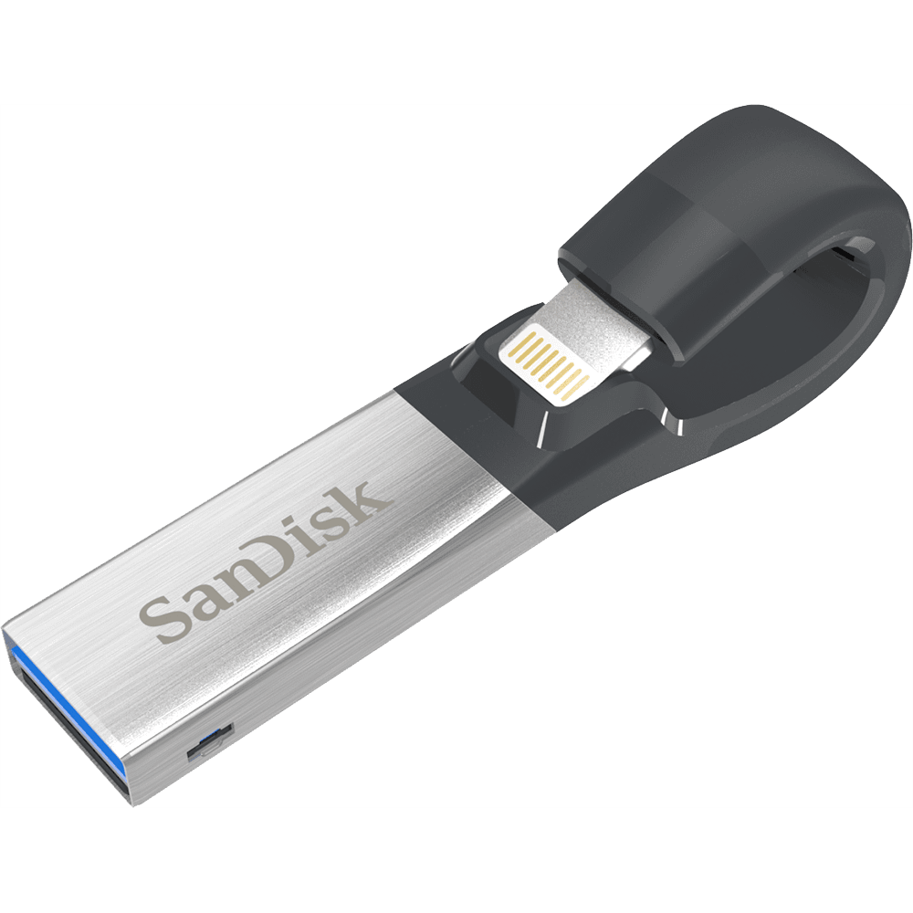
মেমোরি ও স্টোরেজ ডিভাইস
হার্ডডিক্স বা প্রধান মেমোরিঃ এটি কম্পিউটারে তথ্য সংরক্ষনের প্রধান যন্ত্র। হার্ডডিক্সে কতকগুলো চাকতি থাকে যাদের প্লটার বলা হয়। এটি অ্যালুমিনিয়াম, কাঁচ বা সিরামিকের উপর পাতলা চুম্বকীয় পদার্থের আস্তরন দিয়ে তৈরি। IBM কোম্পানি ১৯৫৬ সালে মেইনফ্রেম ও মিনি কম্পিউটারে এর ব্যবহার শুরু করে।
পেন ড্রাইভঃ এক কম্পিউটার থেকে অন্য কম্পিউটারে তথ্য আদান-প্রদানের জন্য এটি অনবদ্য। তথ্য পারাপার ছাড়াও এটিতে সংক্ষনের কাজ করা যায়। এটি সিডি বা ডিভিডির তুলনায় বেশি টেকসই। পেন ড্রাইভ ছাড়াও বাজারে এখন অনেক মেমোরি কার্ড পাওয়া যায়। ২০০০ সালের দিকে এর প্রথম ব্যবহার শুরু হয়।
ওটিজি

Slide 36
দলীয় কাজ
১. স্টোরেজ ডিভাইস হিসাবে হার্ডডিক্স এর ভূমিকা বর্ণনা কর।

Slide 37
দলীয় কাজের সমাধান
হার্ডডিক্স বা প্রধান মেমোরিঃ
কম্পিউটারে তথ্য সংরক্ষনের প্রধান যন্ত্র হিসাবে হার্ডডিক্সের নাম উল্লেখযোগ্য। হার্ডডিক্সে কতকগুলো চাকতি থাকে যাদের প্লটার বলা হয়। এটি অ্যালুমিনিয়াম, কাঁচ বা সিরামিকের উপর পাতলা চুম্বকীয় পদার্থের আস্তরন দিয়ে তৈরি। এই চুম্বকীয় পদার্থের উপরই তথ্য সংরক্ষিত থাকে। IBM কোম্পানি ১৯৫৬ সালে মেইনফ্রেম ও মিনি কম্পিউটারে এর ব্যবহার শুরু করে।

Slide 38
মূল্যায়ন
১. কম্পিউটারের প্রধান স্মৃতির নাম কী?
(ক) হার্ডডিক্স
(খ) পেনড্রাইভ
(গ) সিডি
(ঘ) ROM
২. কোনটি কম্পিউটারের সহায়ক স্মৃতি নয়?
(ক) ডিভিডি
(খ) পেনড্রাইভ
(গ) হার্ডডিক্স
(ঘ) RAM
৩. হার্ডডিক্স এর ব্যবহার শুরু হয় কত সালে?
(ক) ১৮৫৪ সালে
(খ) ১৮৫৫ সালে
(গ) ১৯৫৬ সালে
(ঘ) ১৯৫৮ সালে

Slide 39
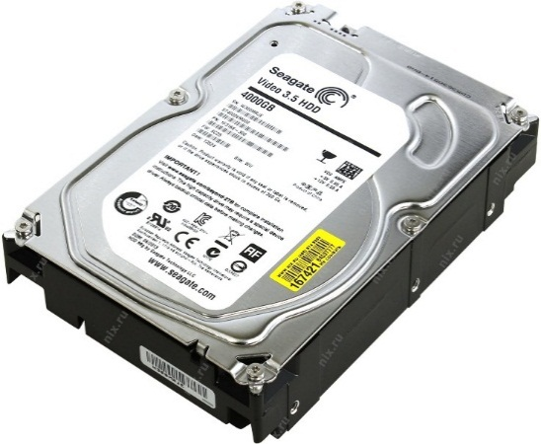
বাড়ির কাজ
হার্ডডিক্স
পেনড্রাইভ
মেমোরি কার্ড
সিডি/ডিভিডি
১। চিত্রের কোন ডিভাইসটি তথ্য সংরক্ষনের জন্য তুমি বেশি উপযোগী মনে কর? যুক্তিসহ তোমার মতামত লিখে আনবে।

Slide 40
“শতভাগ অনলাইন শিক্ষা কার্যক্রম বাস্তবায়ন হলে,
সকল স্তরের শিক্ষার্থীর ফেলের হার শূন্যের কোটায় যাবে চলে”

Slide 41
আল্লাহ্‌ আমাদের উপর সহায় হউন
আজ এ পর্যন্তই
খোদা হাফেজ

